Slide 1
Посвящение в химики!

Slide 2
1
А
Т
О
М
2
Х
И
М
И
Я
3
С
Т
У
П
К
А
4
В
О
Р
О
Н
К
А
5
К
И
С
Л
О
Р
О
Д
6
П
Е
Р
Е
Г
О
Н
К
А
7
Ф
О
Т
О
С
И
Н
Т
Е
З
8
М
Е
Н
Д
Е
Л
Е
Е
В
И
Й
9
Ф
И
Л
Ь
Т
Р
О
В
А
Н
И
Е

Slide 3
На выигрышной позиции смеси
железо | почва | спрайт
фосфор | гранит | соль
водород | речная вода | золото
На выигрышной позиции металлы
As | Fe | Hg
Cl | Ni | Zn
Ag | F | Br

Slide 4
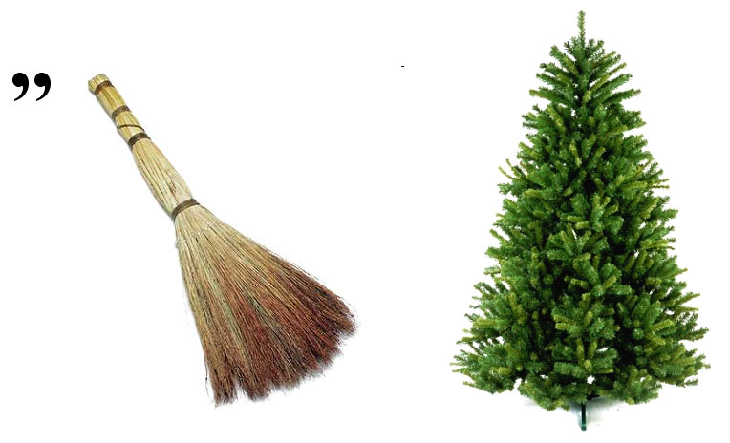
Никель
Азот

Slide 5
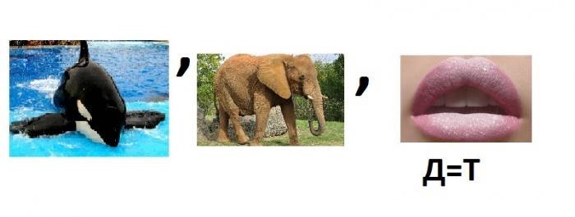
Кислород
Ванадий

Slide 6
ЗАДАЧА: Приготовьте 50г 4%-го раствора.

Slide 7
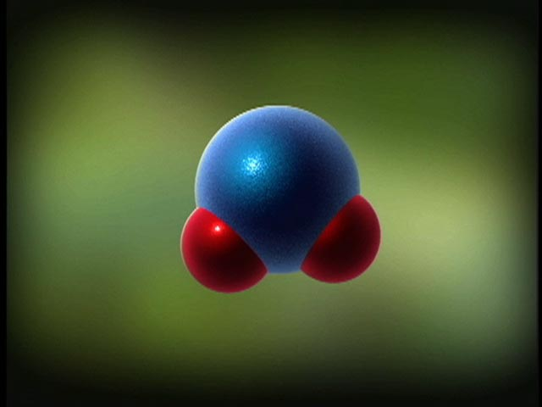
Вода

Slide 8
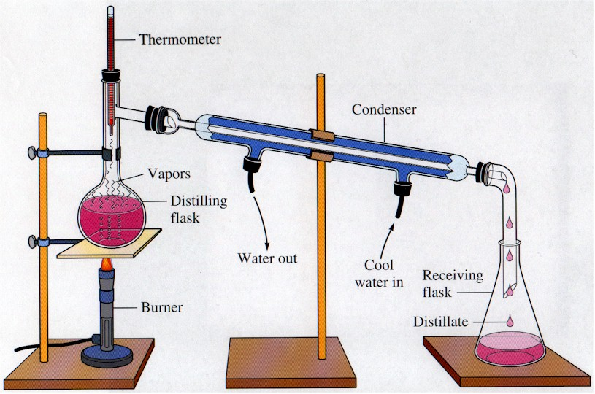
Дистилляция

Slide 10
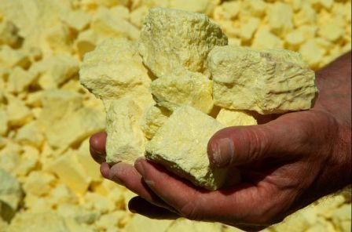
Сера

Slide 11
Рассчитайте относительную молекулярную массу вещества Al₂(SO₄)₃
Мr(Al2(SO4)3) = 342

Slide 12
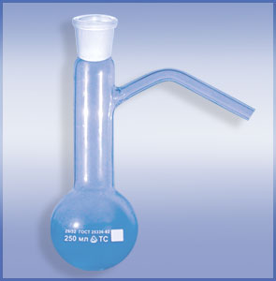
Колба Вюрца

Slide 13
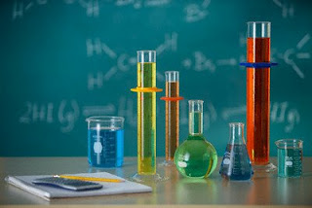
ХИМИЯ !!!

Slide 14
Я, юный химик, перед лицом своих товарищей торжественно клянусь: Горячо любить уроки химии и никогда их не прогуливать. Помнить химические свойства любого элемента на Земле. Знать все 114 элементов Периодической системы наизусть. Твердые вещества не просыпать; жидкие - не проливать; газообразные – не выпускать наружу Жить, учиться и химичить, как завещал великий Менделеев. Не применять знания, полученные на уроках химии, против людей. А если я нарушу свою клятву, то пусть меня разъест серная кислота! Клянусь! Клянусь! Клянусь!

Slide 15
Учащиеся седьмых классов посвящаются в ХИМИКИ!!! Поздравляем!!!

